Slide 1
BAB 2 Magnetostatik

Slide 2
1.1 Gaya Magnetik dan Torsi
Medan Listrik pada suatu titik di ruangan didefinisikan sebagai gaya listrik persatuan muatan yang bekerja pada muatan uji bila diletakkan pada titik tersebut.
2-1
Muatan listrik yang ditempatkan dalam ruangan yang mengandung medan magnet akan mengalami Gaya Magnetik sebesar

Slide 3
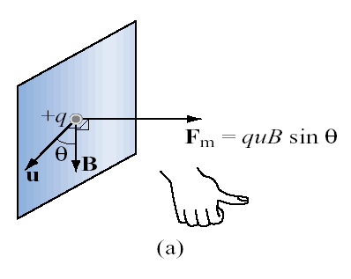
Gambar: 2-1
Arah tegak lurus terhadap dan

Slide 4
B = kerapatan fluks magnet (T)
B = µ0 H,
dengan H = medan magnet → rung hampa
µ0 = 4π x 10-7
Ingat pada Electrostatic :
D = ε E

Slide 5
2-3
Gaya yang dinyatakan oleh Persamaan. 2-3 dikenal sebagai gaya Lorentz.
Beberapa perbedaan penting antara gaya listrik dan gaya magnetik adalah:
1. Gaya listrik selalu dalam arah medan listrik,
sedangkan gaya magnet selalu tegak lurus terhadap
medan magnet.

Slide 6
2. Sedangkan gaya listrik bekerja pada sebuah partikel
bermuatan apakah muatan tersebut bergerak atau tidak
bergerak, gaya magnet hanya bekerja pada muatan yang
bergerak .
3. Gaya listrik harus mengeluarkan energi untuk
memindahkan partikel bermuatan, sedangkan gaya
magnetik tidak mengeluarkan energi ketika
memindahkan sebuah partikel.

Slide 7
Karena gaya magnet selalu tegak lurus terhadap, maka Oleh karena itu, kerja yang dilakukan ketika partikel dipindahkan sejauh
adalah:
2-4
Karena tidak ada kerja yang dilakukan, medan magnet tidak dapat mengubah energi kinetik dari partikel bermuatan, medan magnet dapat mengubah arah gerak dari partikel bermuatan tetapi tidak dapat mengubah kecepatan.

Slide 8
Contoh: 2.1
Sebuah elektron bergerak dalam arah x positip tegak lurus medan magnet mengalami pembelokan dalam arah z negatif.
Bagaimana arah medan magnetnya?
Contoh: 2.2
Sebuah proton bergerak dengan kecepatan 2 x 10⁶ m/s melalui medan magnet dengan kerapatan fluks magnet sebesar 2,5 T mengalami gaya magnet sebesar 4 x 10¹³ N. Berapa sudut antara medan magnet dan kecepatan proton itu?

Slide 9
2.1 kearah y positif,
2.2

Slide 10
2.2 Gaya Magnetik pada Konduktor yang dialiri arus
Konduktor pembawa arus yang ditempatkan dalam medan magnet, akan mengalami gaya yang mempunyai arah tegak lurus, baik dengan arah arus maupun arah medannya.
Arah gaya dengan mudah didapatkan dengan aturan tangan kiri Fleming.
* Ibu jari : menunjukkan arah gaya magnet
* Telunjuk : menunjukkan arah medan magnet B
* Jari tengah : menunjukkan arah arus listrik

Slide 11
Soal
Muatan titik Q = 18nC bergerak dengan kecepatan 5x10⁶ m/s pada arah a_{v} = 0,6a_{x} + 0,75a_{y}+0,3a_{z}. Hitunglah Magnitudo gaya yang bekerja pada muatan ini, jika diketahui :
B = -3a_{x} + 4a_{y}+6a_{z} mT
E = -3a_{x} + 4a_{y}+6a_{z} kV/m
kombinasi B dan E

Slide 12
Gaya magnet pada saluran yang dialiri arus
2-5
Jika panjang saluran serba sama.
2-6
Contoh: 2-3
Konduktor berbentuk setengah lingkaran ditunjukkan pada Gambar. 1-3 terletak pada bidang x-y dan membawa arus I. Rangkaian tertutup terkena medan magnetik homogen
Tentukan:
gaya magnet F₁ pada bagian lurus kawat

Slide 13
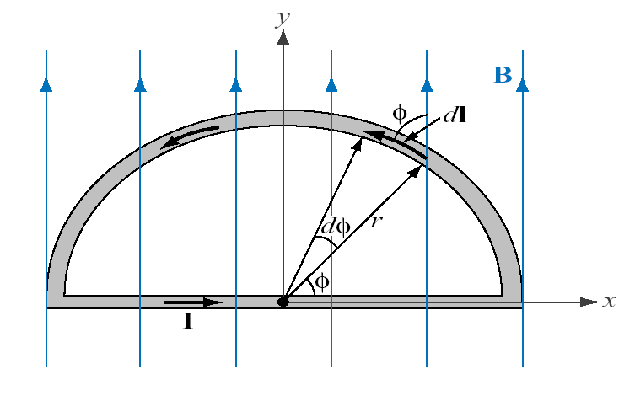
Gambar 2-3
Konduktor setengah lingkaran dalam medan magnet serba sama

Slide 14
Solusi:
Bagian lurus dari rangkaian ini adalah panjangnya
2r, dan arus mengalir sepanjang arah +x.
Penerapan persamaan 1-5 dengan
diperoleh:

Slide 15
Soal
Medan B = -2a_{x} + 3a_{y}+4a_{z} mT terdapat di setiap titik di dalam suatu ruang hampa. Tentukan vektor gaya yang dikerahkan pada sepotong kawat lurus yang dialiri arus 12 A searah a_{AB} jika diketahui A(1,1,1) dan :
B(2,1,1)
B(3,5,6)

Slide 16
2.3 Momen Putar (torsi) pada loop yang membawa
arus
Torsi (N.m) 2-7
Medan magnet sebidang dengan loop
Loop berbentuk persegi panjang ditunjukkan pada Gambar. 2-4 (a) terbuat dari kawat yang kaku membawa arus loop I, terletak pada bidang x-y dan diputar pada sumbunya.
Bawah pengaruh medan magnet serba sama eksternal yang dihasilkan B = xB_{o}, lengan 1 dan 3 dari loop mendapatkan gaya sebesar F1 dan F3, masing-masing, dengan:

Slide 17
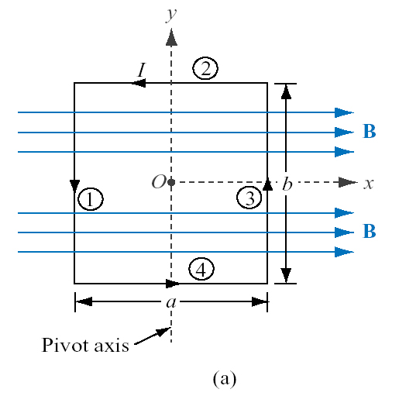
Gambar : 2-4a
Kumparan berbentuk persegi panjang dengan sumbu y.
a) Tampak depan

Slide 18
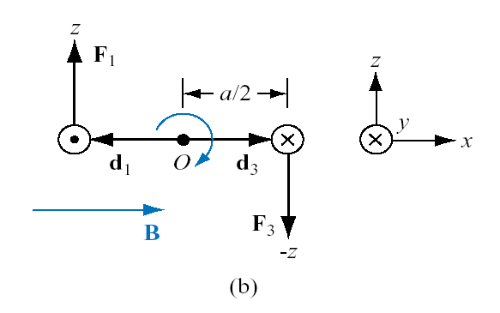
Gambar: 2-4b
Kumparan berbentuk persegi panjang dengan sumbu y.
b). Tampak samping

Slide 19
2-8a
dan
2-8b
Total Torsi
1-9

Slide 20
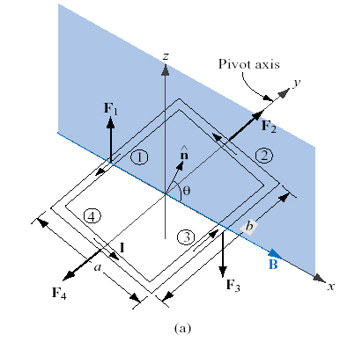
Medan Magnet tegak lurus terhadap sumbu loop persegi pangjang

Slide 21
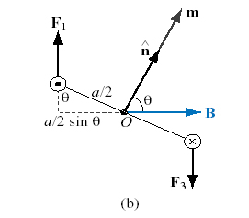
Torsi
2-10
Untuk N lilitan
2-11

Slide 22
Jika kuantitas dari
1-12
Dimana : m = moment magnetik dari loop
Sehingga Torsi
1-13

Slide 23
Sebuah kumparan berbentuk persegi mempunyai
100 lilitan dan panjang sisi-sisinya adalah 0,5 m terletak pada daerah dengan density fluks magnetik B serba-sama sebesar 0,2 T. Jika torsi maksimum yang diberikan pada kumparan adalah 4 x 10⁻² (Nm), berapakah arus yang mengalir dalam kumparan?
Suatu elemen arus sepanjang 2 m terletak sepanjang sumbu y dengan titik tengahnya di titik asal. Arus itu besarnya 5 A dalam arah a_{y}. Jika ia mengalami gaya oleh medan B serbasama, tentukan B.

Slide 24
1. Solusi:
T = NIA x B → I = 8 mA.
2. Solusi:
F = Il x B

